Slide 1
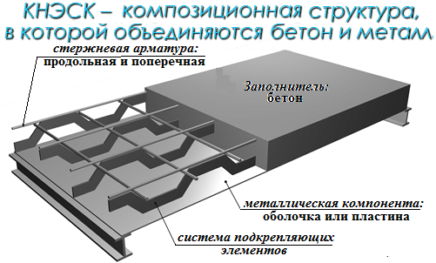
Композитный несущий элемент строительных конструкций
Межгосударственное образовательное учреждение высшего образования
«БЕЛОРУССКО-РОССИЙСКИЙ УНИВЕРСИТЕТ»
Белорусско-Российским университетом (кафедра «Механика») и Российским университетом транспорта-МИИТ (Москва, кафедра «Мосты», Институт пути, строительства и сооружений), совместно с ОАО «Мостострой» (г. Минск) и холдингом «Группа компаний Протос» (г. Могилев) реализована концепция создания конструкций на базе композитных несущих элементов строительных конструкций (КНЭСК).
Разработчик(и):
КУЗМЕНКО Игорь Михайлович, ФРИДКИН Владимир Михайлович, доктор техн. наук, профессор
Контактные данные:
тел.: +375222222984
тел. моб.:+375293659016
e-mail: kuzmenko_im43@mail.ru

Slide 2
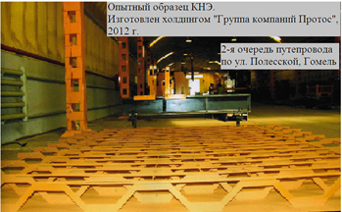
Композитный несущий элемент строительных конструкций
Область применения:
Композитный элемент может быть использован в строительстве мостов, резервуаров, при возведении высотных и большепролетных зданий, теплиц, башен, дымовых труб, градирен, подземных и подводных объектов, оболочек отсеков АЭС и т.д. Широкий охват области применения КНЭСК обусловлен универсальностью используемого в нем сочетания материалов и эффективностью их сочленения.
Принципиальная новизна заключается в том, что КНЭСК является композиционной структурой, объединяющей твердеющий заполнитель, в первую очередь современный бетон, с металлом за счет подключения в систему, наряду с разными видами заполнителя и стержневой арматуры, еще и листового стального проката.
Описание:
Широкое разнообразие возможных конструктивных форм и исполнений КНЭСК позволяет использовать его в качестве базового элемента для различных целей и конструкций с требуемыми свойствами. КНЭСК обладает высокими показателями сопротивления тепловым воздействиям, водонепроницаемости и герметичности, повышенными адгезионными свойствами, или радиационным экранированием. Позволяет создавать быстровозводимые конструкции с теми же специфическими свойствами и т.д.
Листовая арматура, формообразующий лист и заполнитель определяют несущую способность композитного элемента, а стержневая арматура выполняет монтажные функции и способствует сцеплению металлического каркаса с заполнителем.
Важной функцией КНЭСК является функция несъемной опалубки и подпорных систем, что обеспечивает экономию при возведении пролетных сооружений за счет сокращения сроков и трудоемкости выполнения монтажных работ.
Конструктивные особенности развитой в пространстве металлической оболочечной арматуры позволяют автоматизировать процесс ее изготовления.
Основные технические характеристики:
толщина металлической оболочки КНЭСК – 4…12 мм;
толщина стенки ребристого упрочняющего элемента – 4…16 мм;
высота ребристого упрочняющего элемента – 70…170 мм;
высота сечения ребристого упрочняющего элемента – 30-50 мм;
рекомендуемый угол наклона волны ребристого упрочняющего элемента – 45⁰;
диаметр продольной стержневой арматуры – 12…22 мм; диаметр поперечной арматуры принимать не менее 10 мм.

Slide 3
Композитный несущий элемент строительных конструкций
Преимущества:
упрощение монтажа и уменьшение сроков строительства;
снижение трудоемкости на этапах возведения и стоимости строительства за счет использования стального листа в качестве опалубки;
увеличение срока эксплуатации сооружения;
повышенное сцепление металлической и бетонной составляющих;
высокая несущая способность;
обеспечение разнообразия конструктивных форм сооружений на его основе;
ряд других специфических особенностей конструкций из КНЭСК, не свойственных традиционным железобетонным конструкциям.
Степень готовности проекта: Разработана конструкторская документация и технология изготовления композитных элементов, их транспортных модулей, конструкция и технология изготовления монтажных стыков.
Коммерческое предложение: «Инновационная технология проектирования и изготовления конструкций различного назначения на базе композитных несущих элементов» . Технология защищена патентами РБ и РФ.

